Slide 1
The Tale of Genji
Visuelle Textanalyse
Leipzig, 11.07.2023
Celine Conzen, Sabrina Rodriguez

Slide 2
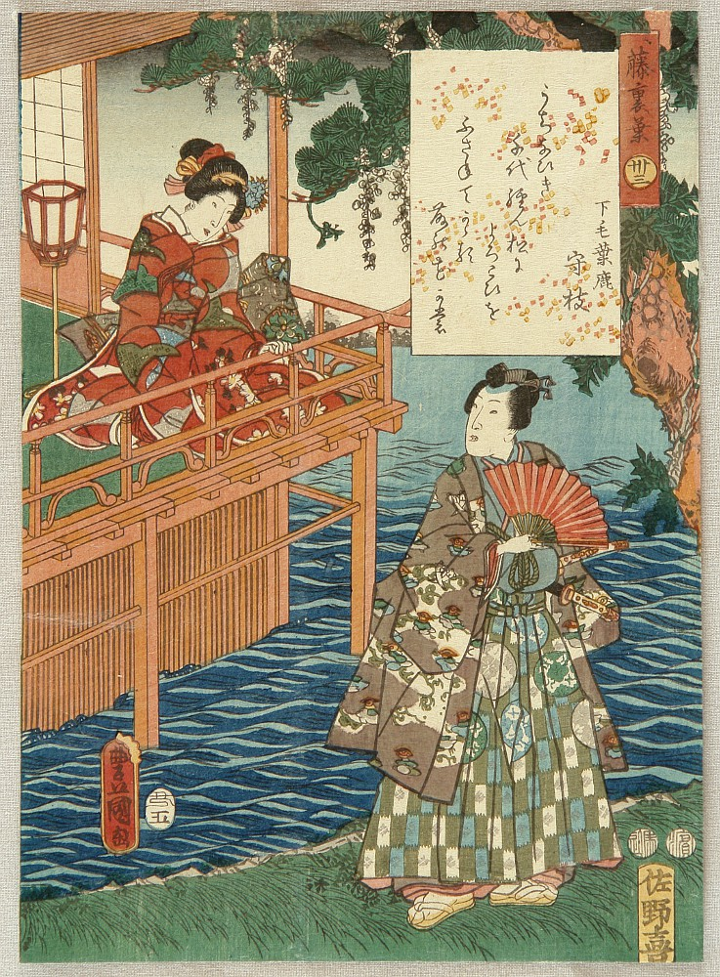
The Tale of Genji
Genji Monogatari 源氏物語 von Murasaki Shikibu
Erster japanischer Roman
Heian period (11 Jh.)
Beinhaltet 795 in Waka geschriebene Gedichte
Texte in sehr höflicher Sprache formuliert → schwer zu übersetzen!
→ how did the different translators solve this issue?
“The Tale of Genji - Chapter 33 Fuji no Uraba” –
Kunisada Utagawa

Slide 3
Digital Tale of Genji
https://tei-eaj.github.io/parallel_text_viewer/v2?u=https%3A%2F%2Fgenji.dl.itc.u-tokyo.ac.jp%2Fdata%2Fvol%2F01%2Fconfig.json

Slide 4
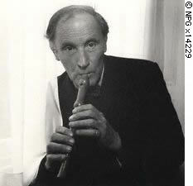
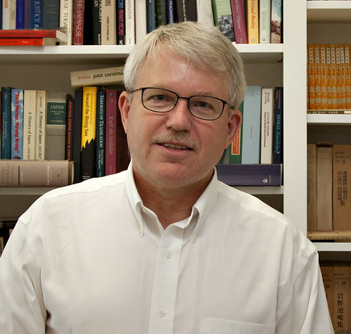
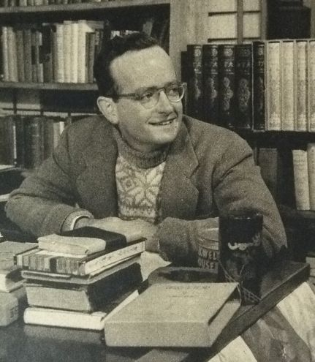
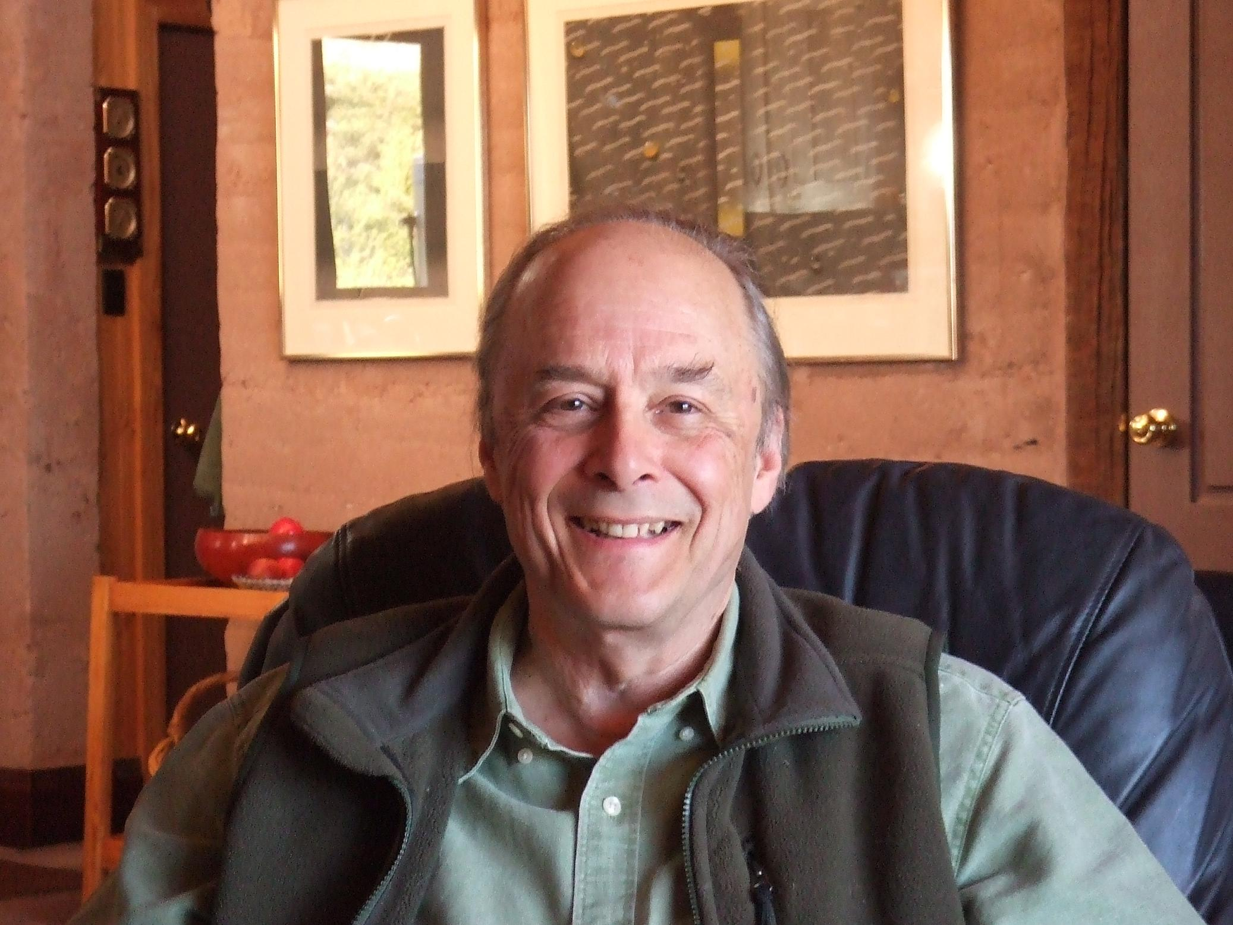
Übersetzer
Arthur Waley
Dennis Washburn
Edward Seidensticker
Royall Tyler
4

Slide 5
Editions
 | Waley | Seidensticker | Tyler | Washburn
Veröffentlicht | 1933 | 1976 | 2001 | 2015
Nationalität | Britisch | Amerikanisch | Australisch | Amerikanisch
Traditionelle Spitznamen | Nein | Ja | Nein | Ja
Originalgetreue Übersetzung | Nein | Ja | Ja | Nein (sehr modern)
Gedichte | In Dialog verwandelt | Zweileiner, die nicht dem japanischen Silbenrythmus folgen | Zweileiner, die dem japanischen Silbenrythmus folgen | Dreileiner

Slide 6
Forschungsfragen
Welche Unterschiede bei den Übersetzungen des Romanes Tale of Genji lassen sich mittels Distant Reading feststellen?
Welche Themen beinhaltet der Roman und woran orientieren diese sich?

Slide 7
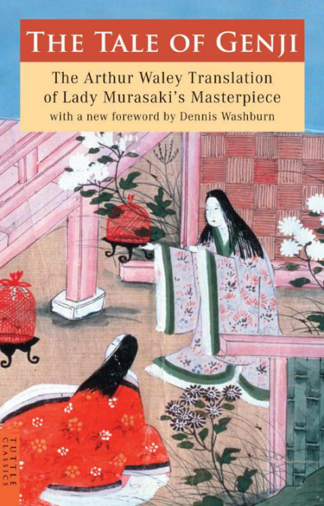
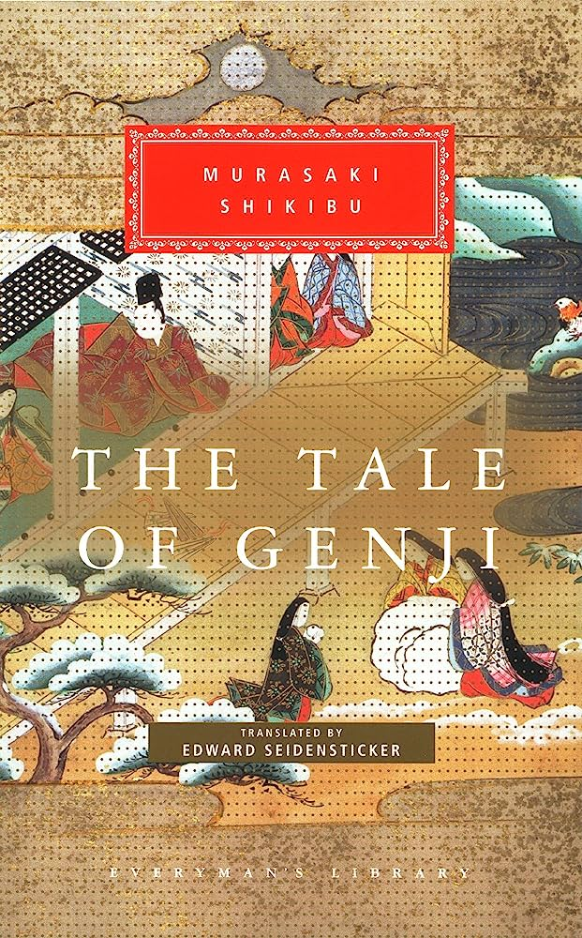


Daten
Arthur Waley
2010
Tuttle Publishing
Edward Seidensticker
2014
University of Adelaide
Royall Tyler
2003
Penguin Books
Dennis Washburn
2015
W. W. Norton & Company

Slide 8
Datenaufbereitung
Texte auslesen & Korpus erstellen
Preprocessing (Stopwörter, Tokenizierung & Lemmatizierung)
TF-IDF / Topic Modeling
Visualisierung

Slide 9
Topic Modeling – What?
Visualisierung der Topic Modeling Ergebnisse
Ausschließlich Seidenstickers Version
Topic Modeling mittels Python und Gensim
.txt mit Topicanzahl, Gewicht und Terme
Hinweise auf Themen

Slide 10
Topic Modeling – How?
Layout:
Hierarchische Darstellung mit Kreisen als Knotenpunkte
Gruppierung nach Topics
Farbkontrast
Interaktivität:
Ein- und Ausklappen relevanter Topics
Markieren von Termen

Slide 11
Topic Modeling – Live Vorführung

Slide 12
Quellen
https://www.artelino.com/artikel/genji-monogatari.asp
https://www.londonremembers.com/subjects/arthur-waley
https://commons.wikimedia.org/wiki/File:Edrawd_Seidensticker.JPG
https://isobarpress.com/authors/royall-tyler/
https://www.flickr.com/photos/dartmouthflickr/6036368226
https://welovetranslations.com/2021/03/20/whats-the-best-translation-of-the-tale-of-genji/
https://wiki.harvard.edu/confluence/pages/viewpage.action?pageId=167446197
https://genji.dl.itc.u-tokyo.ac.jp/
https://towardsdatascience.com/semantic-similarity-using-transformers-8f3cb5bf66d6

Slide 13
Thanks!
Celine Conzen, Sabrina Rodriguez
Universität Leipzig

